Slide 1
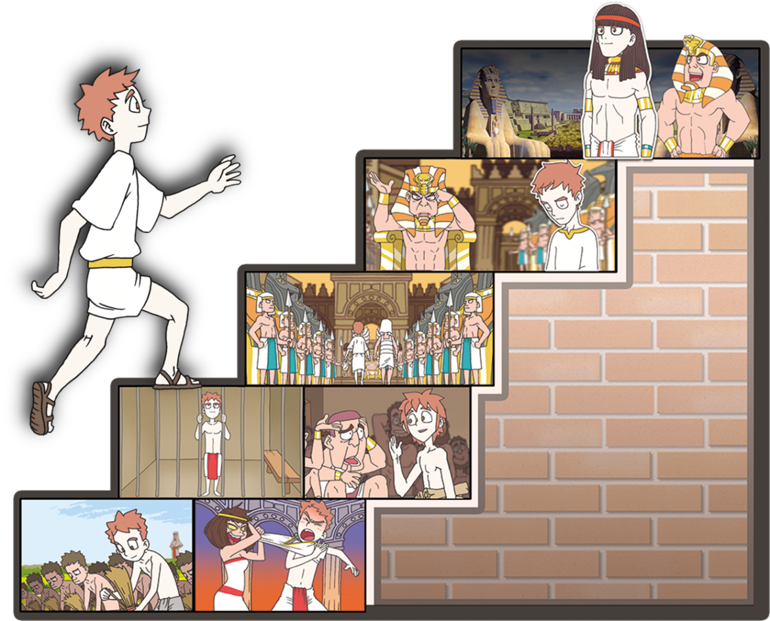
あゆんできた 30ねんの はじまり サミットと なった ヨセフ
そうせいき 45:1-5

Slide 2
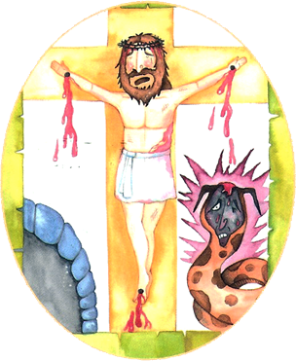
みえない ちしき

Slide 3
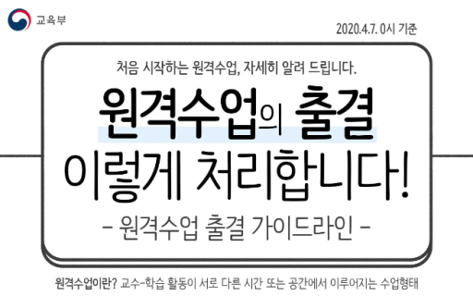
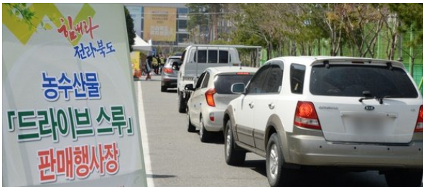
みえない ちから
新型コロナ 発生状況
テレワーク導入
Notes:
달러이미지 출처 : https://richdad-project.tistory.com/18
드라이브 스루 출처 :https://news.joins.com/article/23751366?cloc=joongang|article|vodrecom2

Slide 4
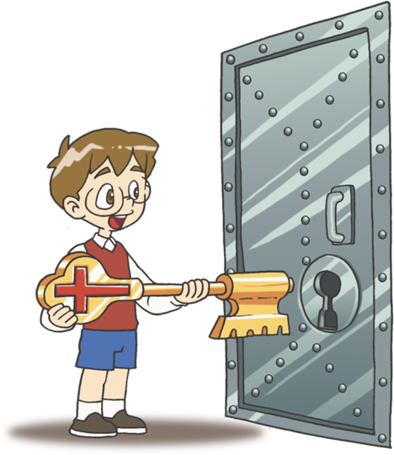
みえない こたえ

Slide 5
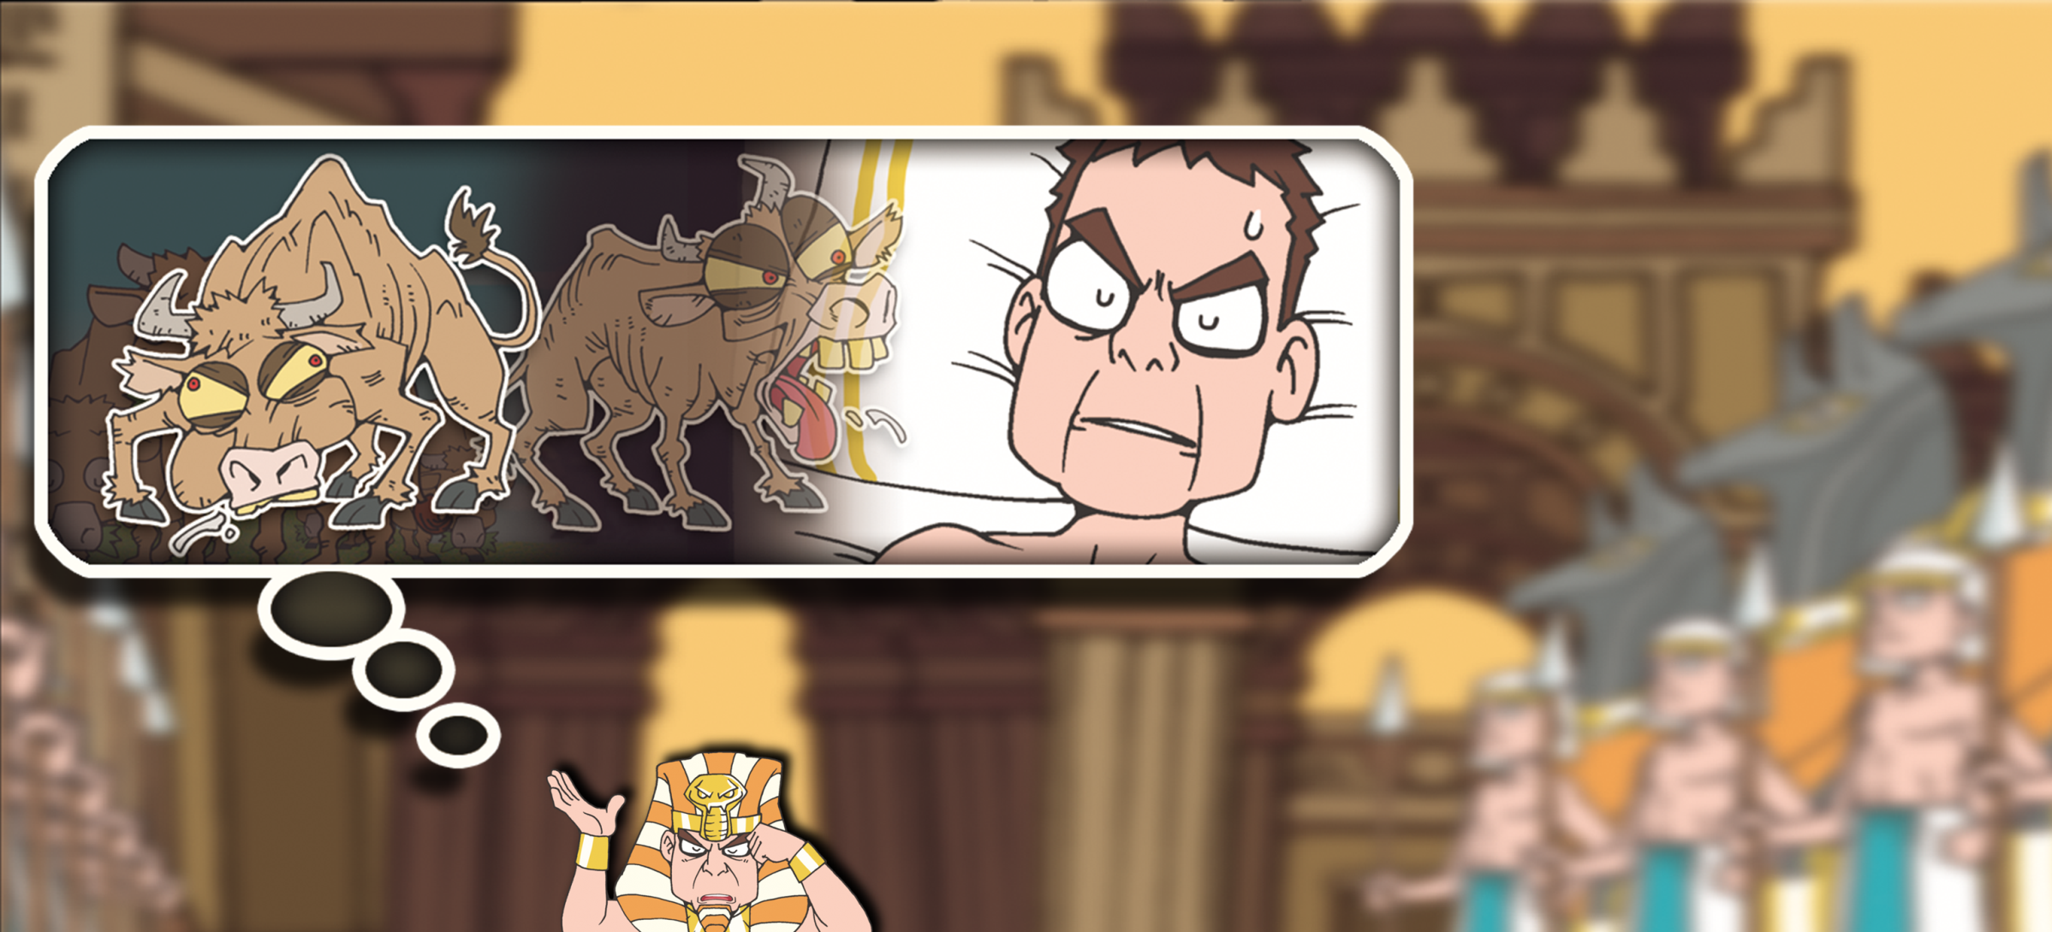
1. ゆめを みた パロおう

Slide 6
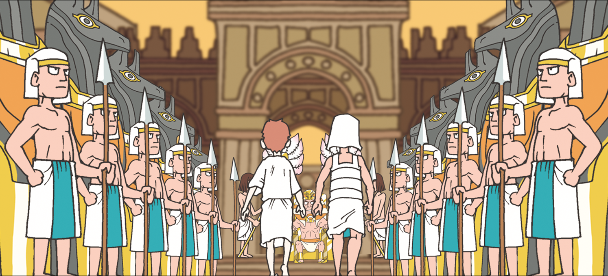
2. パロおうに あった ヨセフ

Slide 7
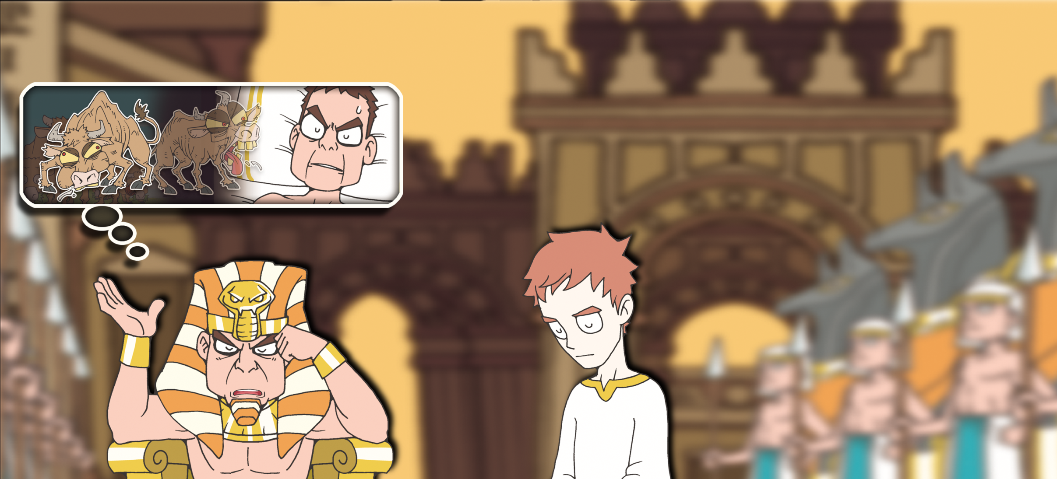
パロおうの
とくべつ
めいれい
ゆめを
ときあかした
ヨセフ
パロおうが しった
しゅなる かみさま

Slide 8
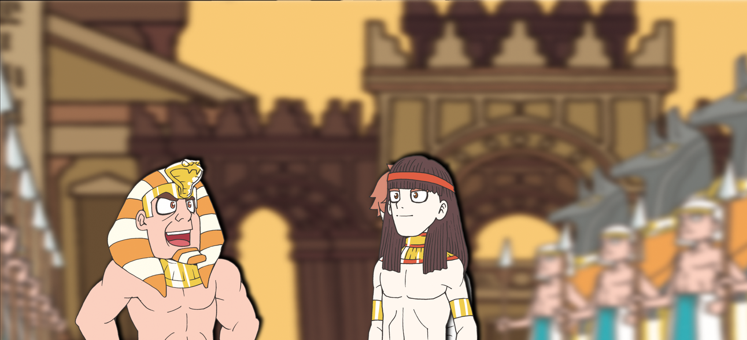
3. そうりに なった ヨセフ
そうり
にんめい
しき
エジプト ぜんどを
めぐりあるいた
ヨセフ
あにたちと
さいかい

Slide 9
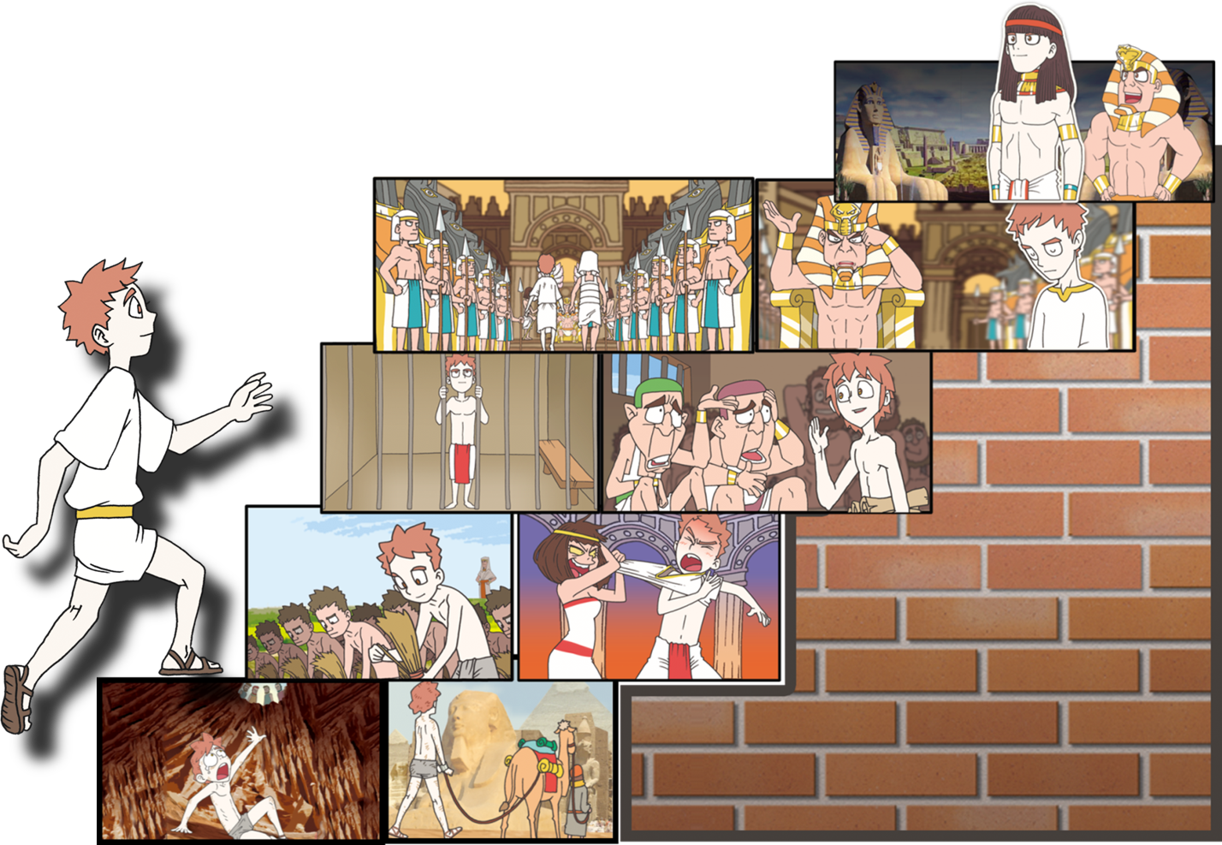
イメージ
こんぽん
(れいてき
じょうたい)
きそ
(じつりょく）
きほん(しせい)

Slide 10
フォーラム
を
し
て
こく いん し よう
みことばの なかで いちばん こころに のこった
ことを フォーラムしよう
あゆんできた ３０ねんの はじまり
－サミットと なった ヨセフに ついて
フォーラムしよう
こんしゅう じっせん することを フォーラムしよう

